Slide 1
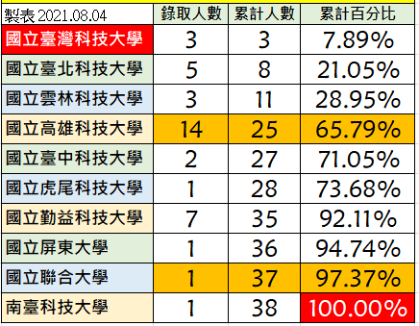
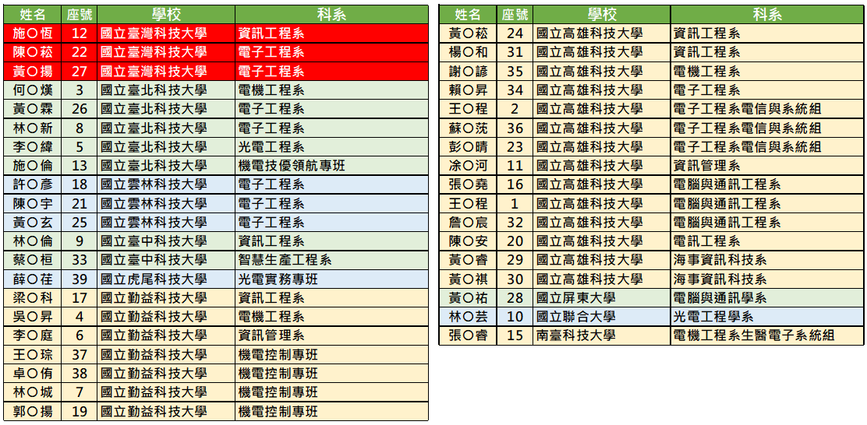
彰師附工 控制科
Congratulations
110級升學榜單
前四志願達 65%
國立科大達 97%
感謝 導師 黃勝正老師

